Slide 1
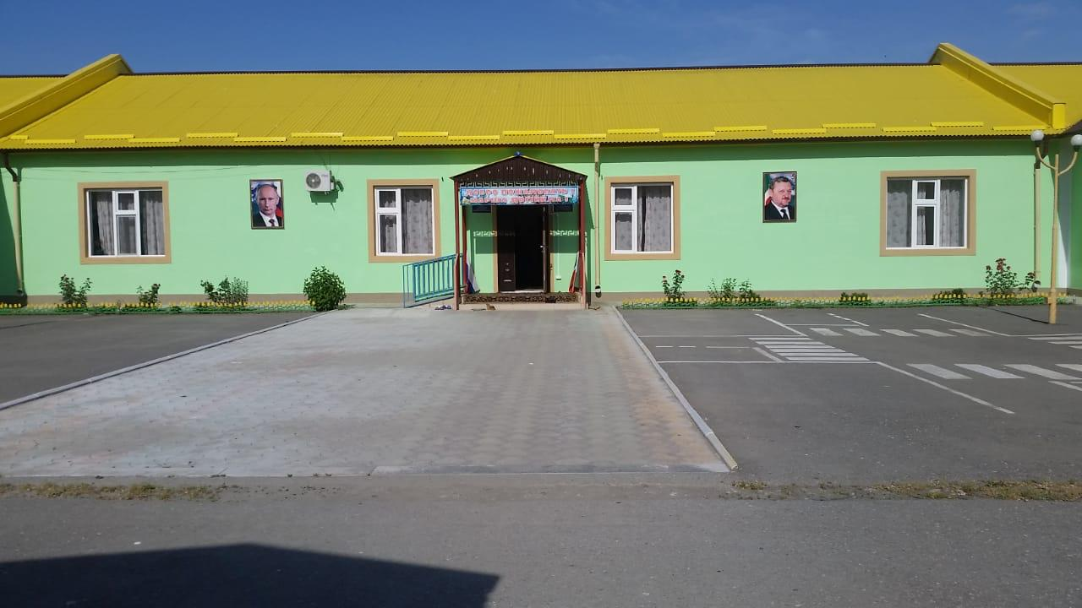
МБДОУ Детский сад №2 «Улыбка» с.п.Знаменское
МБДОУ Детский сад № 2 «Улыбка» с.п.Знаменское

Slide 2
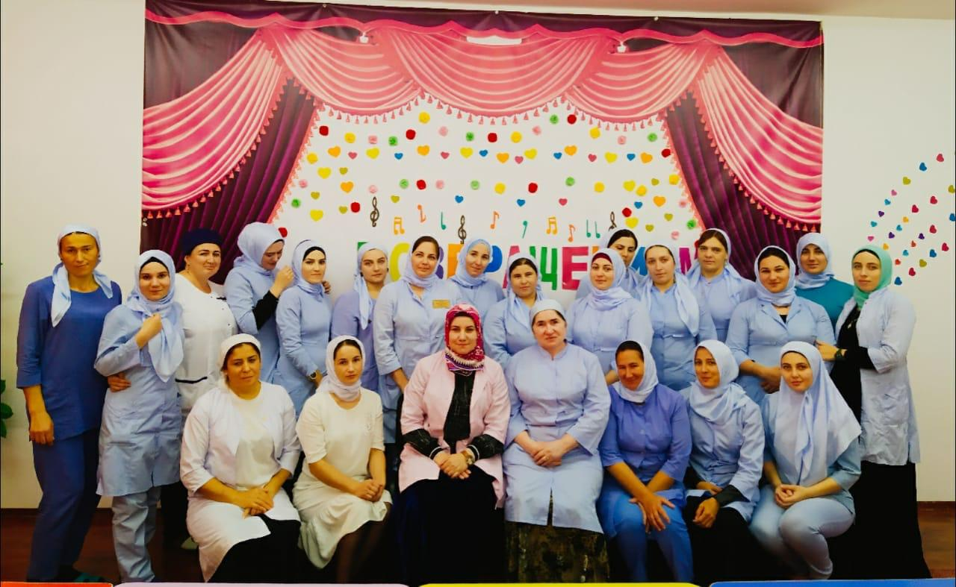
Мой коллектив

Slide 3
Знание – Сила!
Пускай мне не суждено совершить подвиг, но я горжусь тем, что люди мне доверили самое
дорогое – своих детей.
Идрисова Луиза Рамзановна
Воспитатель
старшей группы

Slide 4
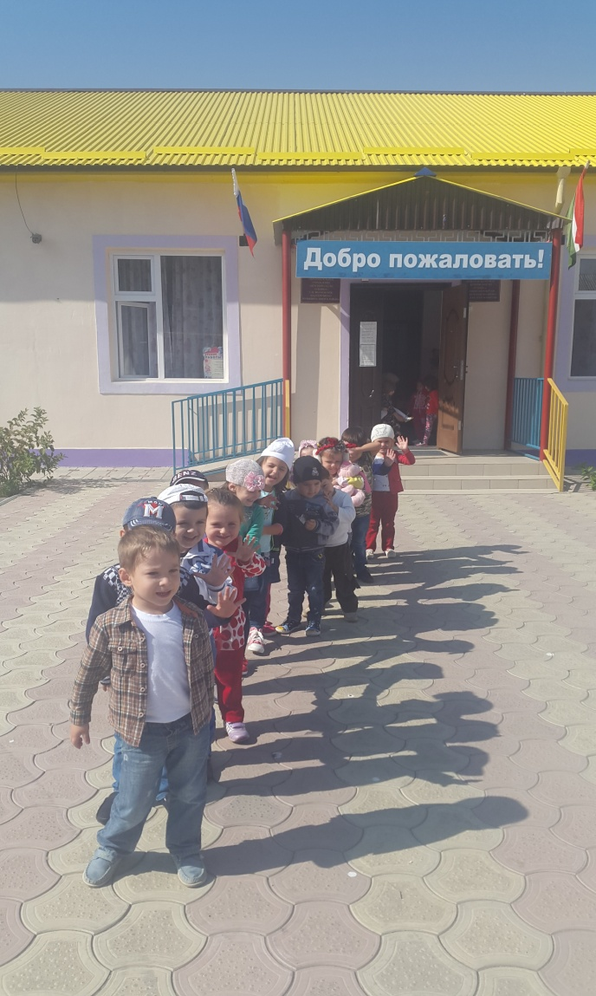
Я с утра всегда на работе-
Будь жара или холод, иль дождь.
Мои дети объяты заботой,
И несчастья обходят их прочь.
Профессий много важных и хороших
И каждая заслуживает строк.
Но мне, признаться, среди них дороже
Профессия – дошкольный педагог!
Мир детства сладостен и тонок,
Как флейты плавающей звук.
Пока смеется мне ребенок,
Я знаю, что не зря живу.
Твердят друзья: «Есть нивы тише»,
Но ни за что не отступлю.
Я этих милых ребятишек,
Как собственных детей люблю…
И каждый день как на премьеру.
Вхожу в притихший детский сад:
Иду сюда не для карьеры
Здесь каждый мне ребенок рад.
Быть в гуще детских восприятий…
И так на протяжении лет-
Судьба моя - я воспитатель!
Нет лучшей доли на земле.
Мои воспитанники
Мои воспитанники

Slide 5
Высшее образование
В 2014 году окончила ЧГПИ «Чеченский государственный педагогический институт»
и получила специальность
«учитель чеченского языка и литературы»

Slide 6
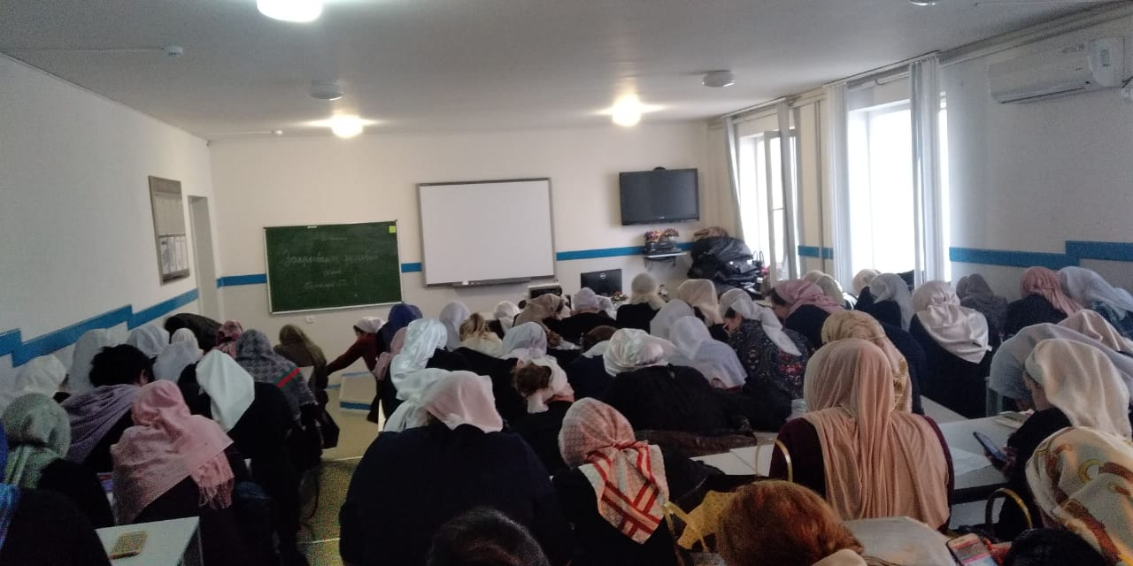
Курсы повышения квалификации

Slide 7
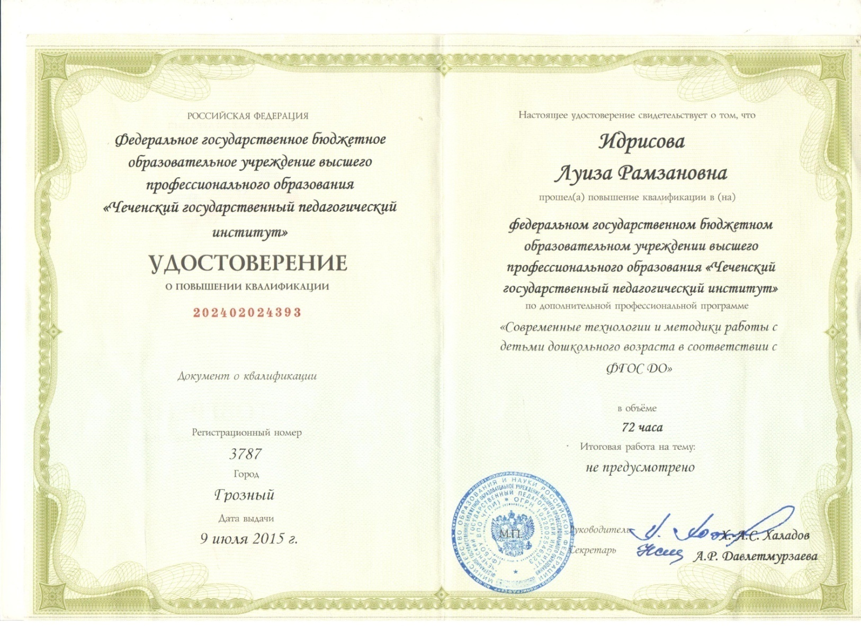

Slide 8
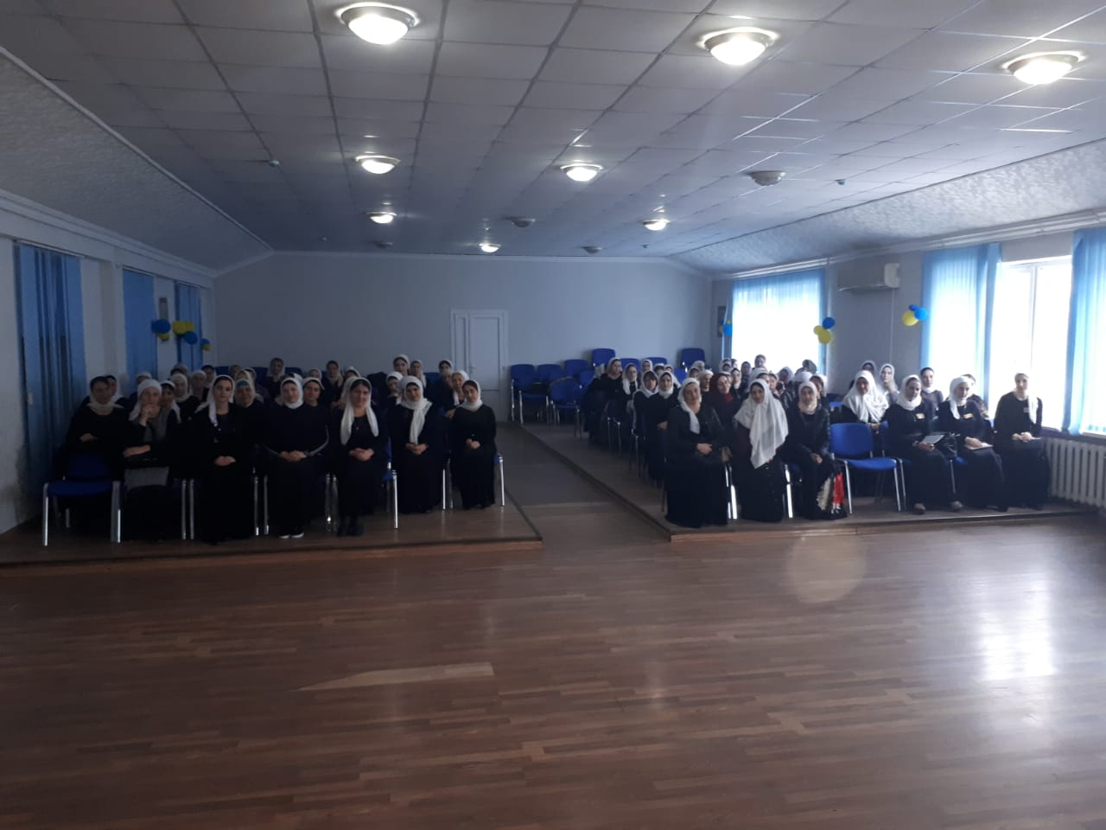

Slide 9
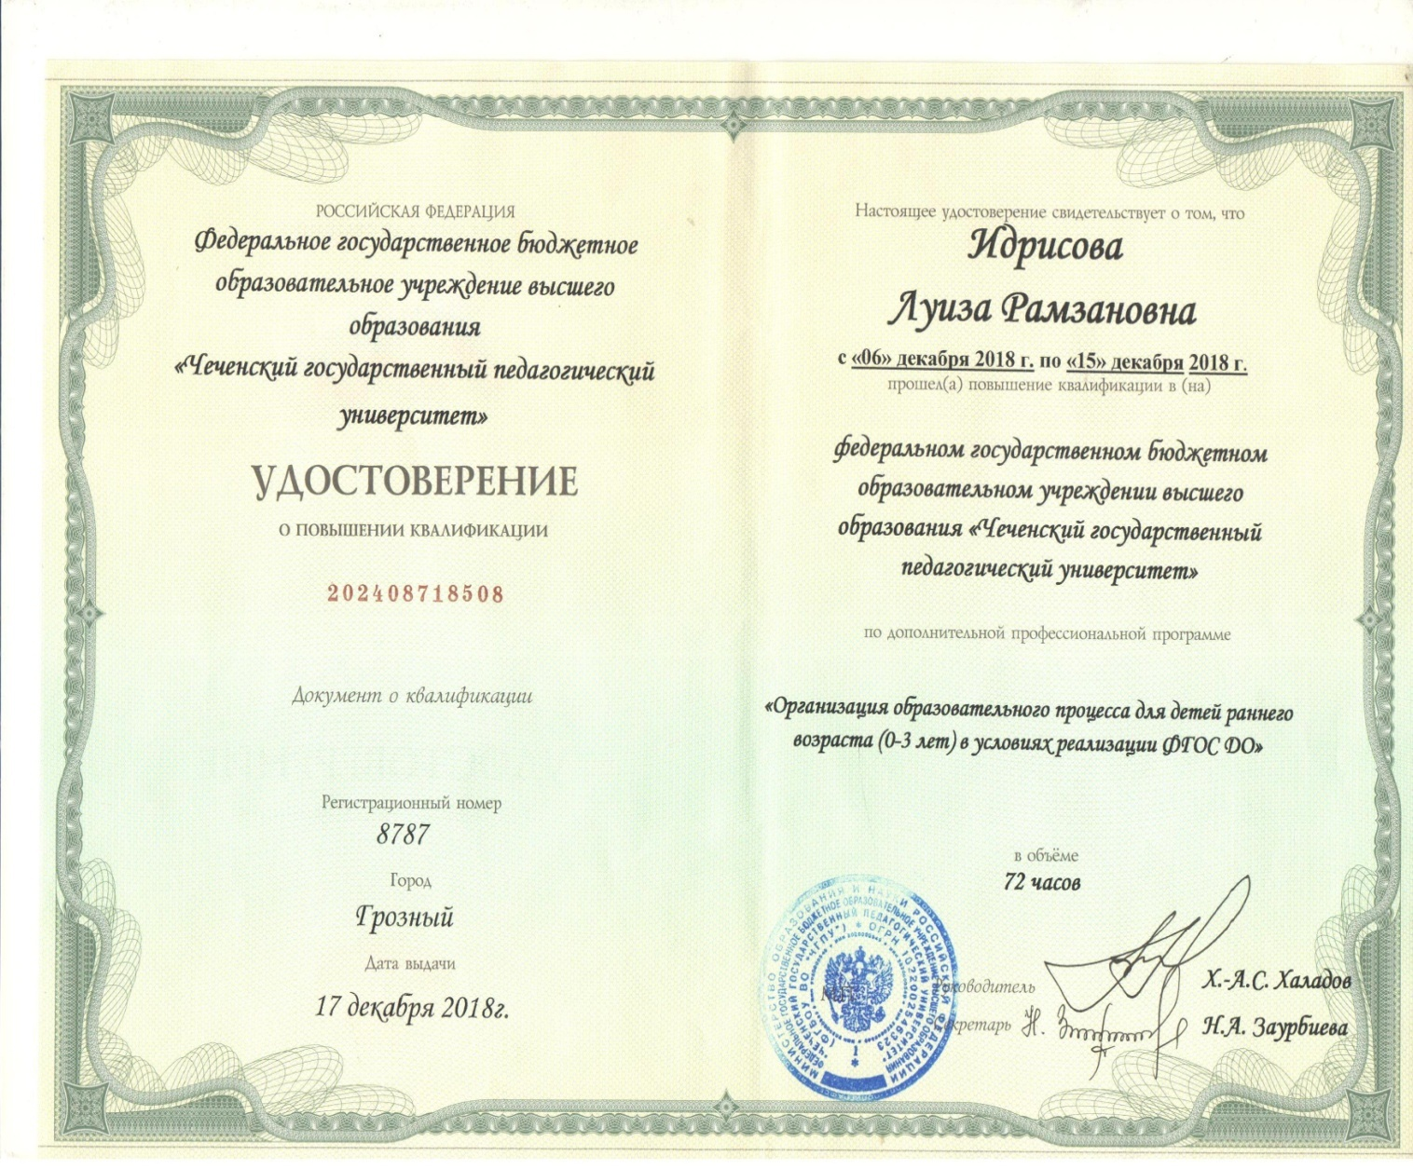

Slide 10
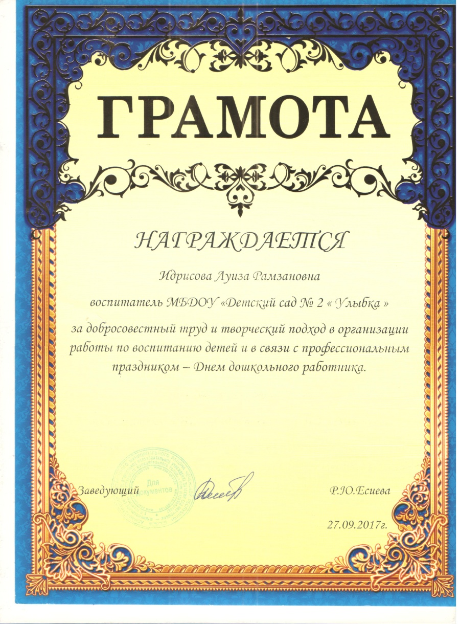
Мои достижения

Slide 12
Опыт работы на тему:
«Развитие творческих способностей у детей через аппликацию и рисование с использованием нетрадиционных приемов и материалов»

Slide 13
Цели:
- Формирование творческого мышления детей дошкольного возраста через знакомство с нетрадиционными способами изобразительной деятельности;
- Формировать умение выполнять полученные знания о средствах выразительности в собственном творчестве;
- Формировать умение выполнять коллективную композицию, согласовывать свои действия со сверстниками;
- Развивать потребность к созданию нового, необычного продукта творческой деятельности;
- Развивать эстетическую оценку, стремление к творческой самореализации.

Slide 14
Задачи:
- Формирование творческого мышления детей дошкольного возраста через знакомство с нетрадиционными способами изобразительной деятельности;
- Формировать умение выполнять полученные знания о средствах выразительности в собственном творчестве;
- Формировать умение выполнять коллективную композицию, согласовывать свои действия со сверстниками;
- Развивать потребность к созданию нового, необычного продукта творческой деятельности;
- Развивать эстетическую оценку, стремление к творческой самореализации.

Slide 16
МОИ ПРИНЦИПЫ РАБОТЫ:
1. Детям больше самостоятельности и права выбора;
2. Не развлекательность, а занимательность и увлечение как основа эмоционального тона занятия;
3. «Скрытая» дифференциация воспитанников по учебным возможностям, интересам, особенностям и склонностям;
4. Уметь вставать на позицию ребенка, видеть в нем личность, индивидуальность;
5. Помогать, ребенку быть социально значимым и успешным;
6. Предоставляешь требования к воспитанникам, проверь, соответствуешь ли им сам;
7. Все новое – это интересно!

Slide 17
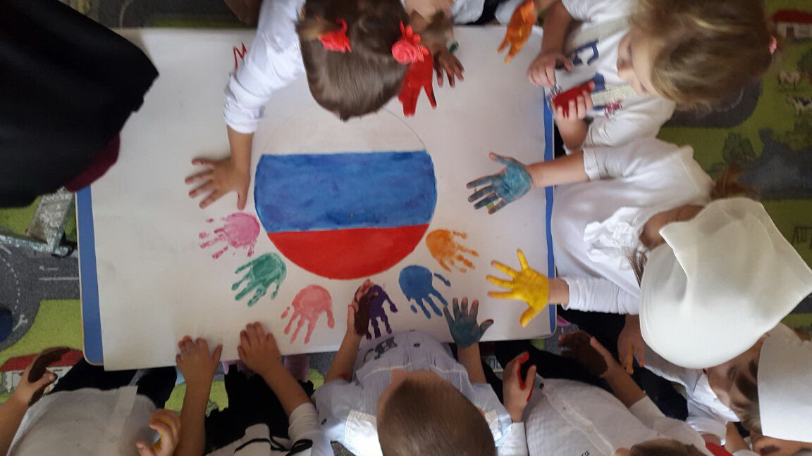
Рисование ладошками

Slide 18
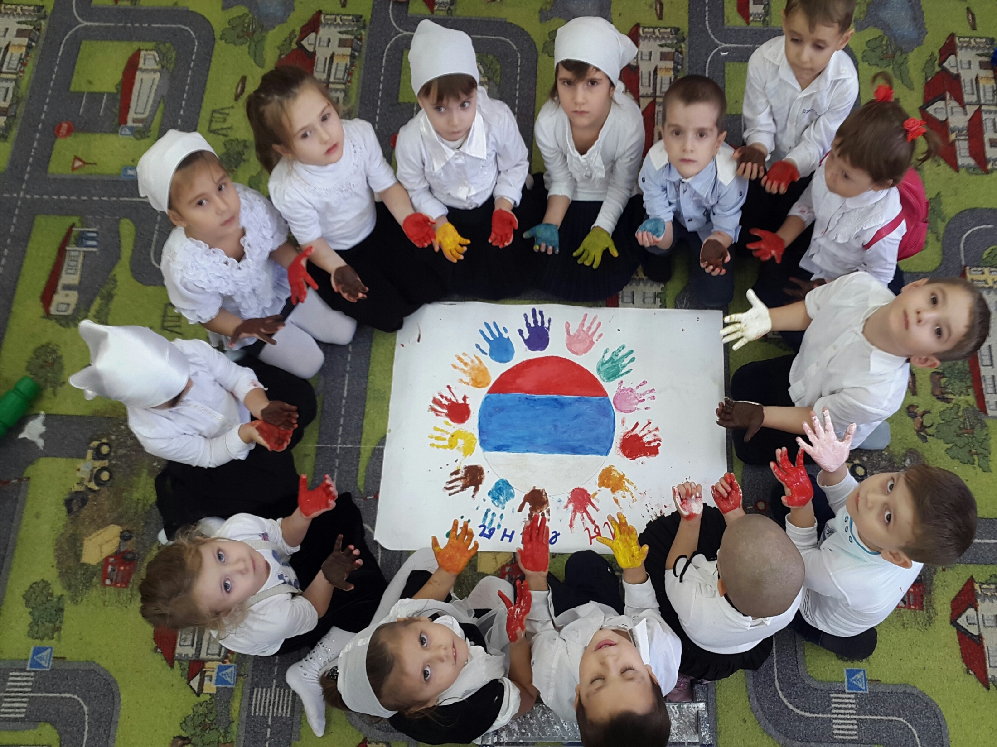
Подвижные

Slide 19
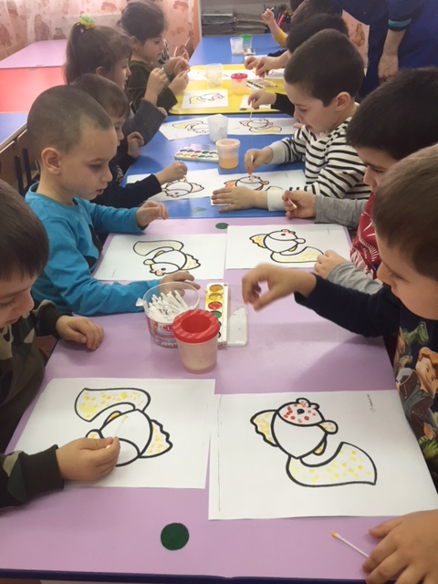
Рисование с ватными палочками (пуантилизм)

Slide 20
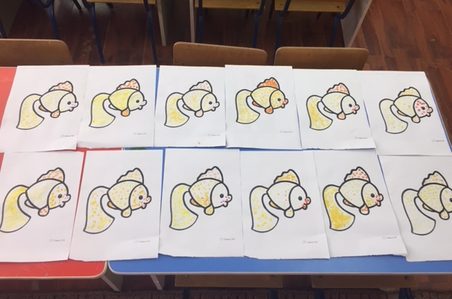
Итог работы

Slide 21
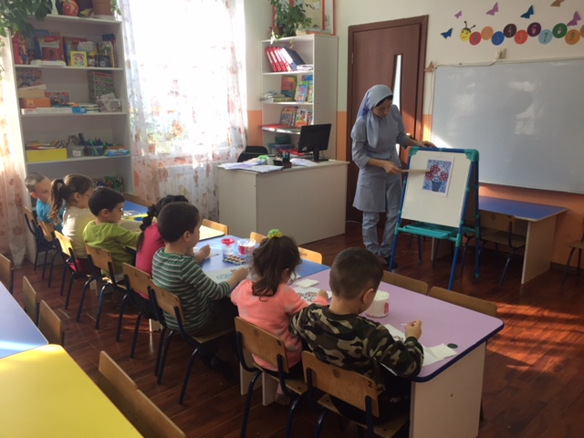
Рисование с ватными палочками на тему: «Ваза для мамы»

Slide 22
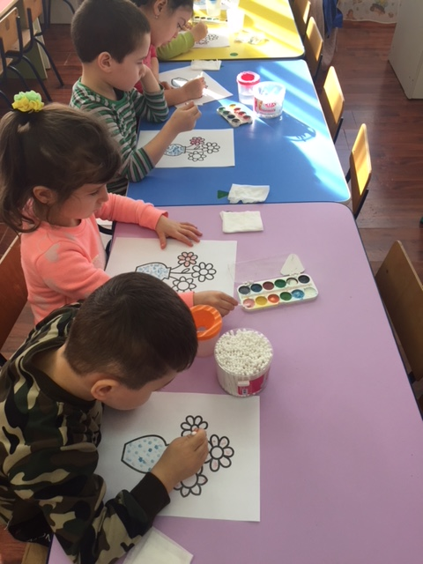

Slide 23
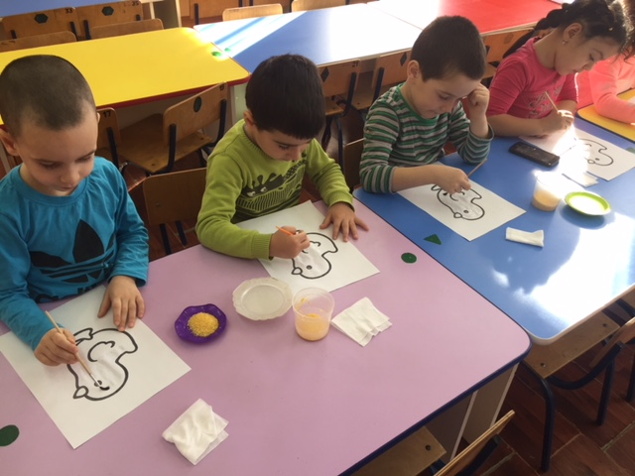

Slide 24
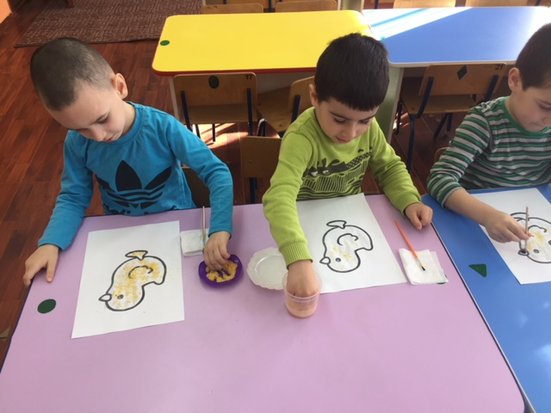

Slide 25
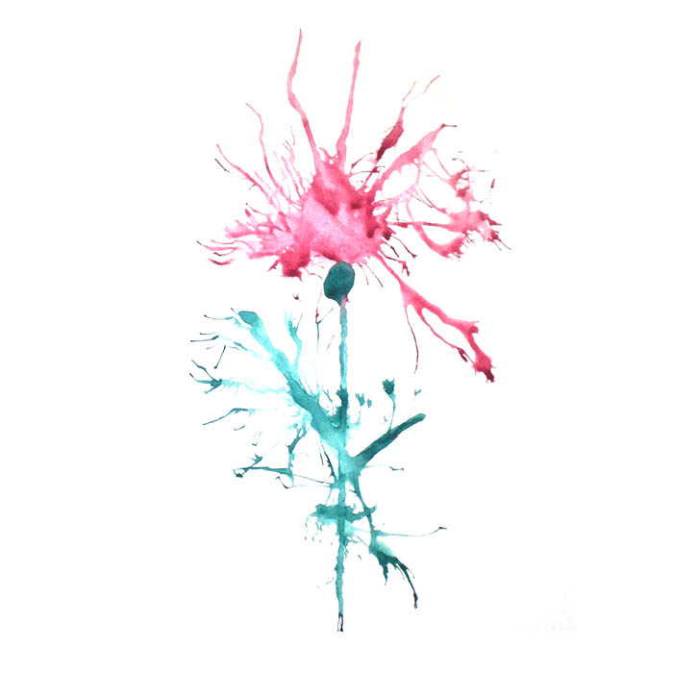
Техника рисования с трубочкой «Кляксография»

Slide 26
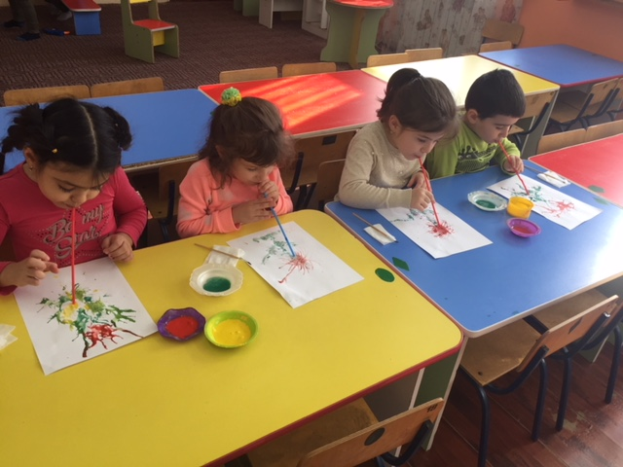

Slide 27
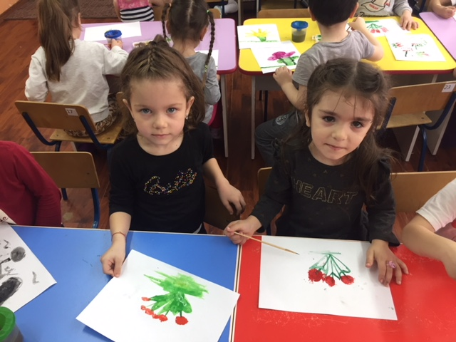

Slide 29
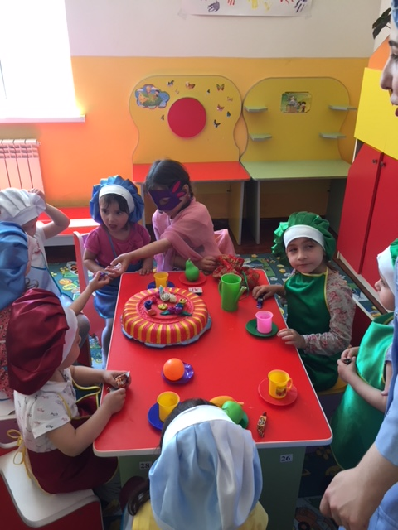

Slide 30
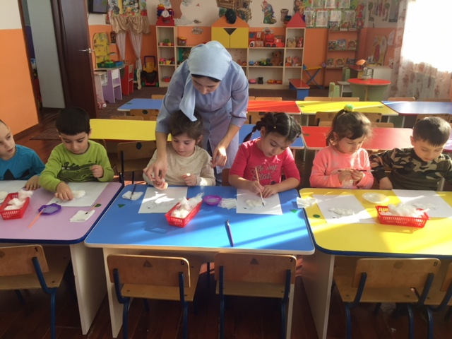

Slide 31
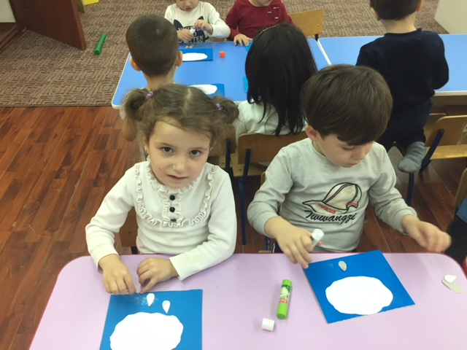

Slide 32
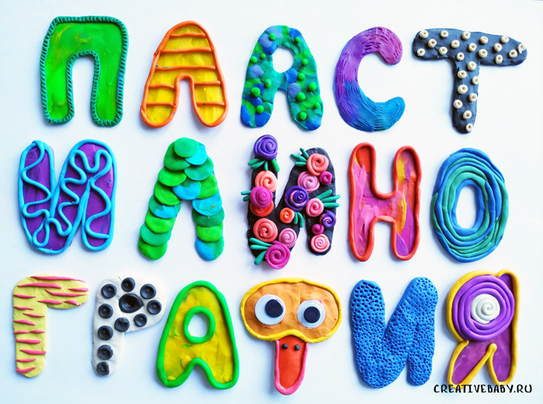

Slide 33
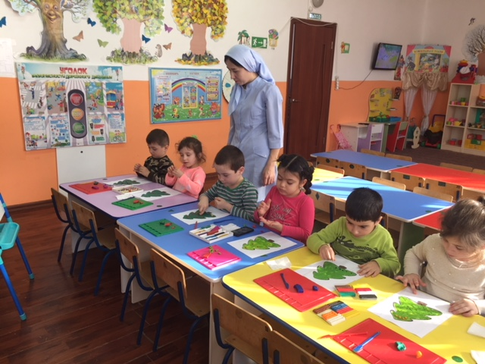

Slide 34
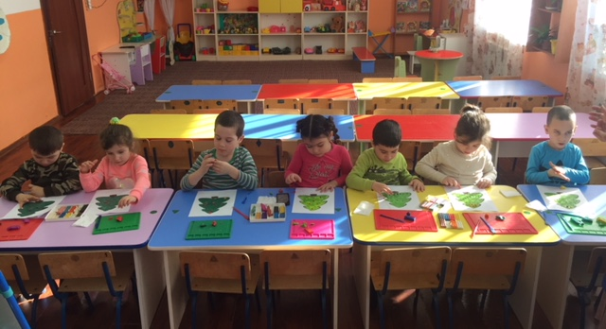

Slide 35
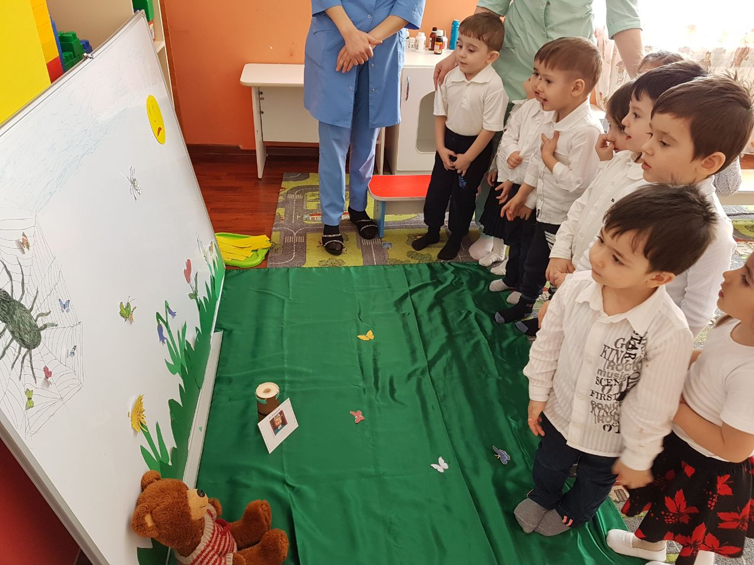

Slide 36
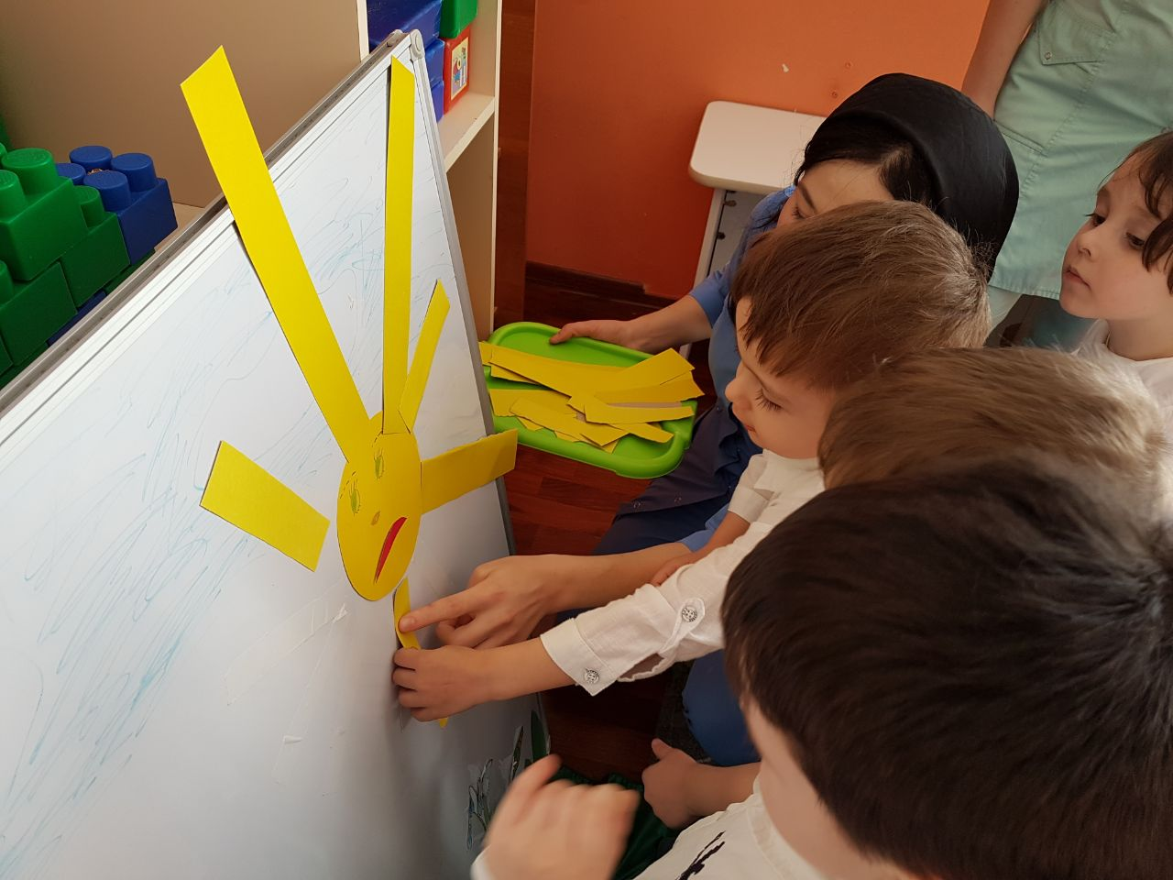
Перспективы моей работы:

Slide 37
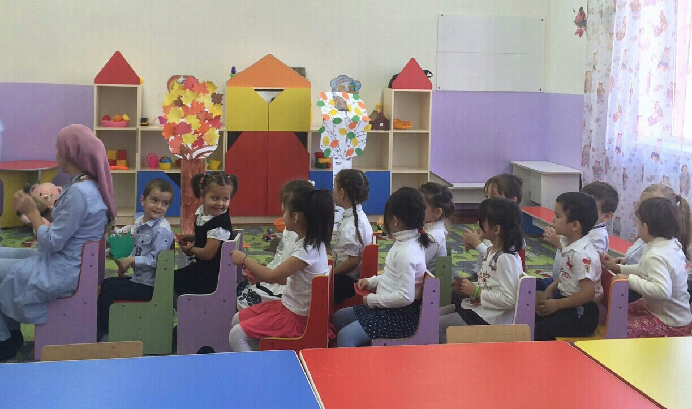

Slide 38
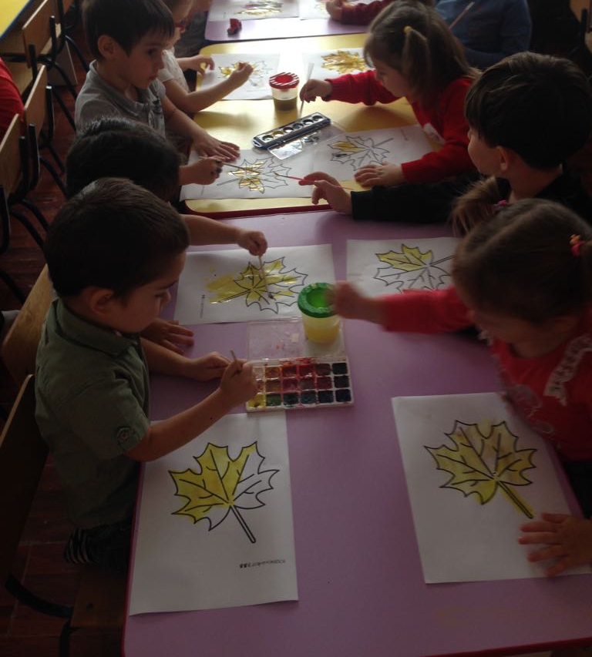

Slide 41
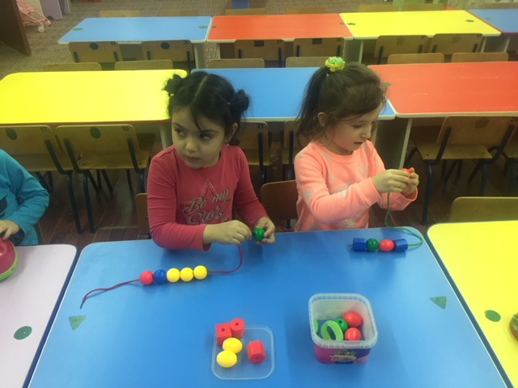

Slide 42
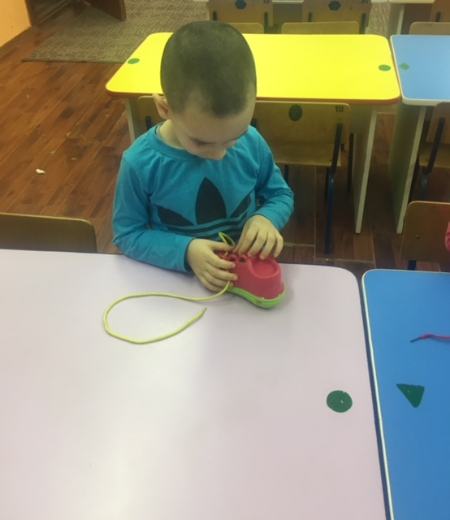
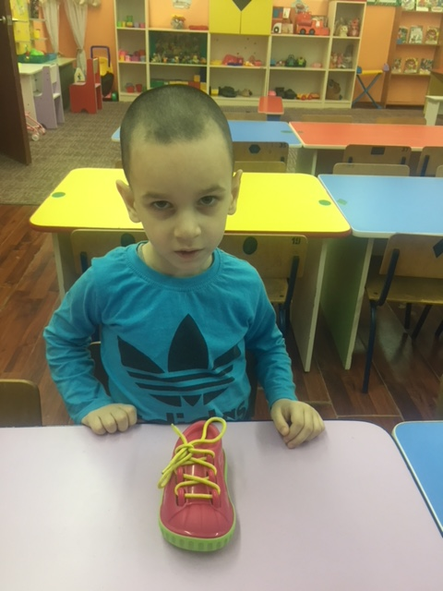

Slide 44
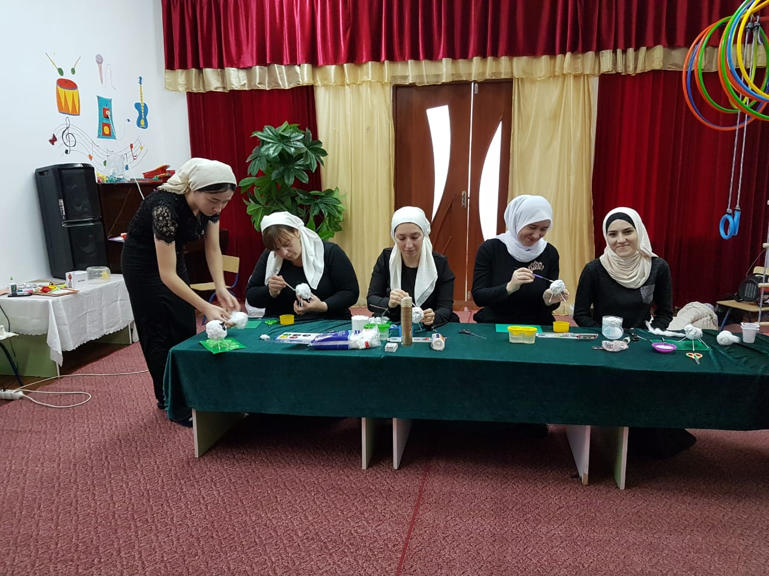

Slide 45
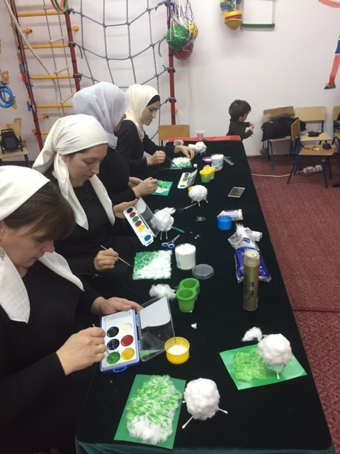
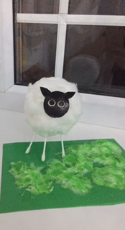

Slide 46
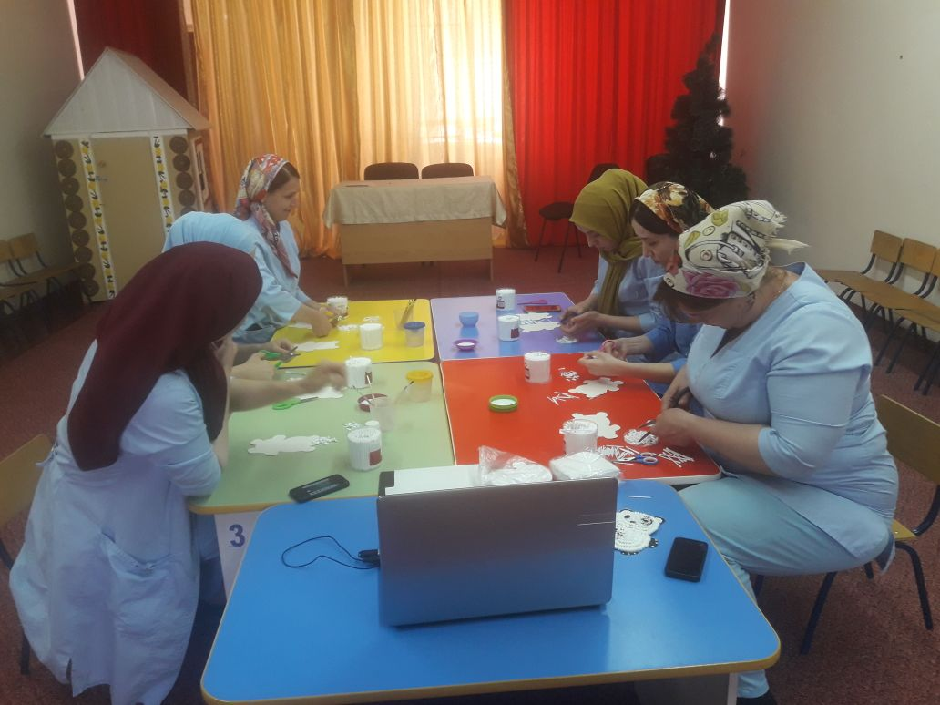

Slide 47
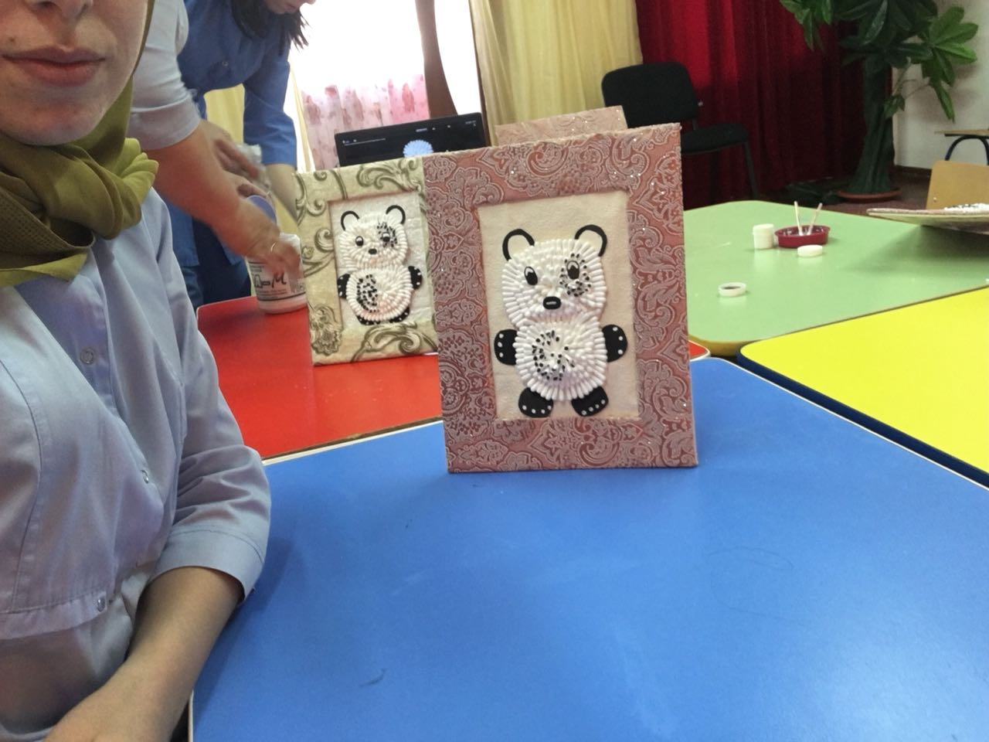

Slide 48
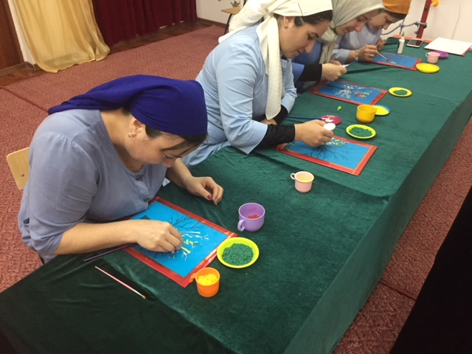

Slide 49
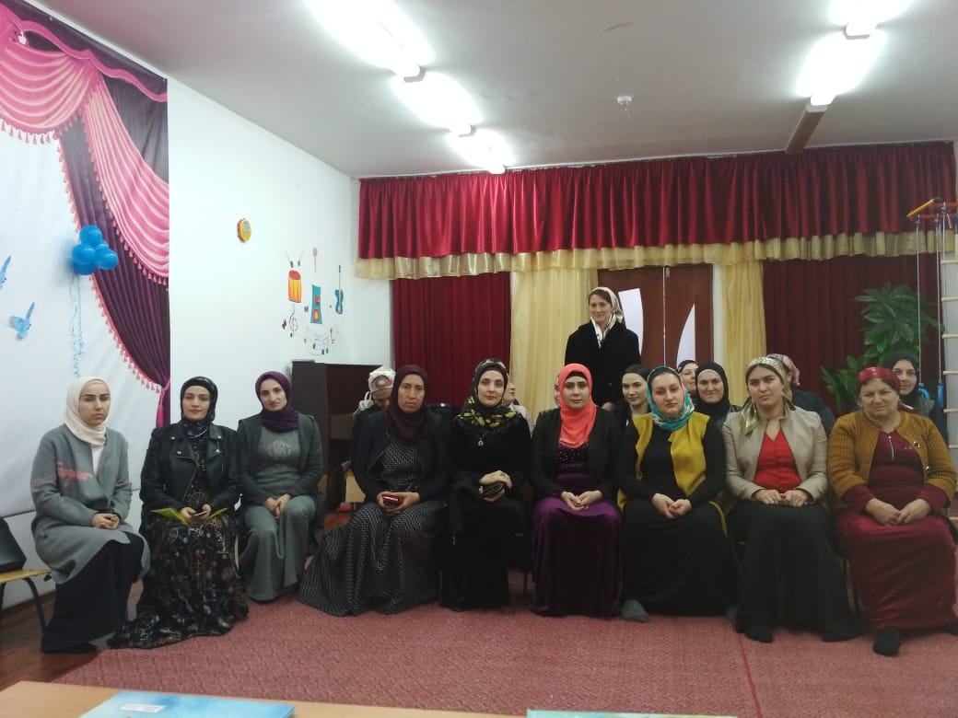
Работа с родителями

Slide 50
